Slide 1
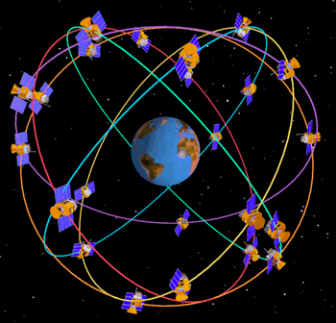
GPS

Slide 2
Global positioning system
Systém pro určení polohy a času kdekoliv na Zemi, nebo nad Zemí s přesností do 10m
Družicový rádiový dálkoměrný systém
Využití
vojenství
doprava
geodézie
GIS
věda
stavebnictví
turistika

Slide 4
GPS systémy
NAVSTAR GPS
Navigation Signal Timing and Ranging Global Positioning System
GLONASS
ГЛОбальная НАвигационная Спутниковая Система, tr.: Globalnaja navigacionnaja sputnikovaja sistěma
GALILEO

Slide 5
NAVSTAR
Vývoj NAVSTAR GPS byl zahájen v roce 1973
Od roku 1978–1985 začalo vypouštění 11 vývojových družic bloku I.
V roce 1979 byl rozšířen původní návrh z nedostačujících 18 na 24 družic.
Od roku 1980 začalo vypouštění družic se senzory pro detekci jaderných výbuchů

Slide 6
NAVSTAR
Počáteční operační dostupnost (IOC) byla vyhlášena 8. prosince 1993, plná operační dostupnost pak 17. ledna 1994, kdy byla na orbitu umístěna kompletní sestava 24 družic
Definitivní zrušení selektivní dostupnosti nastalo 1. května 2000
Od 25. března 1990 byla do kódu radiového signálu zanášena umělá chyba. SA způsobovalo chybu 45 m horizontálně.

Slide 7
GLONASS
Vývoj GLONASS byl zahájen v roce 1970 vytvořením dokumentu Ministerstva obrany SSSR, Sovětské akademie věd a Sovětského námořnictva o vývoji jednotného systému pro navigaci na zemi, na vodě i ve vzduchu, který byl v roce 1976 přijat a první testovací družice byla vypuštěna v roce 1982.
V letech 1996-2001 byla kosmická část systému GLONASS v úpadku. Od roku 2001 (do 2012) je prováděno jeho znovuobnovení do plného operačního stavu.

Slide 9
rozdělení přijímačů podle :
přijímaných pásem:
jednofrekvenční
přijímá méně dat a vyžaduje delší observaci na jednom bodu
dvoufrekvenční
přesnější, rychlejší
vícefrekvenční (připravují se pro pásmo L5)
kanálů:
jednokanálové (používané v raných fázích projektu GPS)
vícekanálové

Slide 10
rozdělení přijímačů podle :
principu výpočtů:
kódové
jednoduchá, spolehlivá a nejčastěji používaná
fázové
se vyznačují vysokou přesností a nejednoznačností (ambiguity).

Slide 11
Fázové měření
Statické (Static)
hodiny až dny
Rychlé statické (Fast static)
minuty
Stop and go (polokinematická)
sekundy
Kinematické (Kinematic)
RTK (Real Time Kinematic)

Slide 12
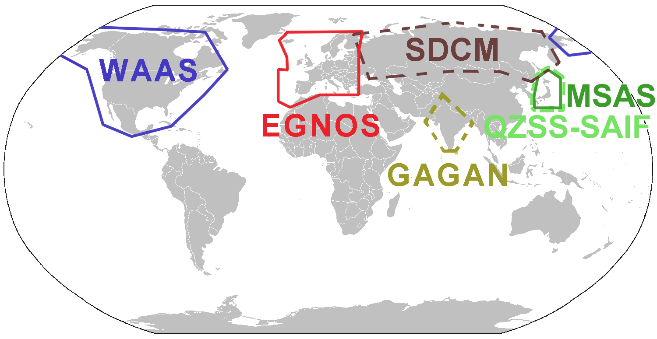

Slide 13
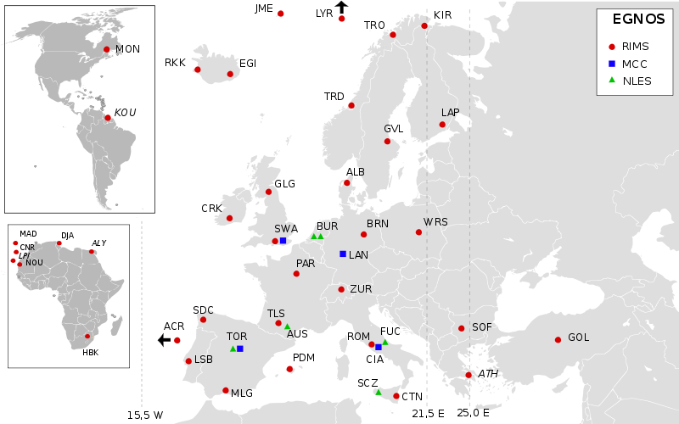

Slide 14
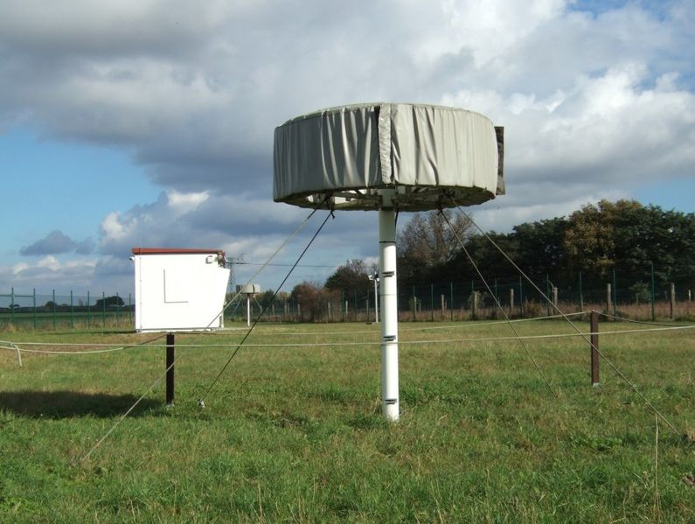

Slide 15
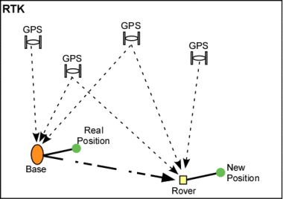

Slide 16
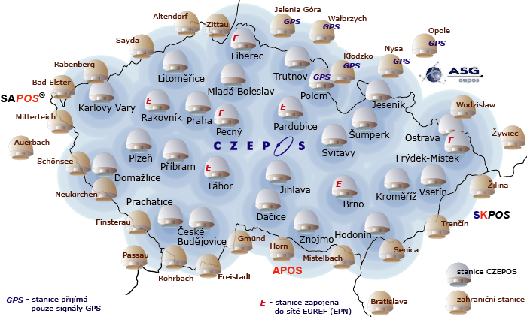

Slide 17
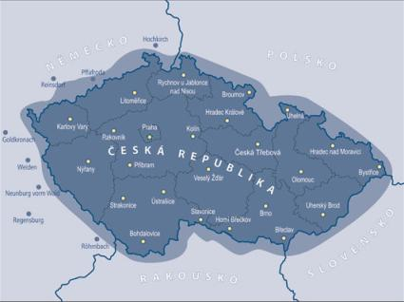

Slide 18
Přístroje
Turistické
GIS
Geodetické
TRIMBLE
LEICA
TOPCON
JAVAD

Slide 19
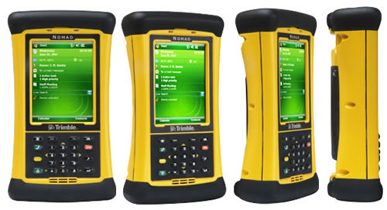
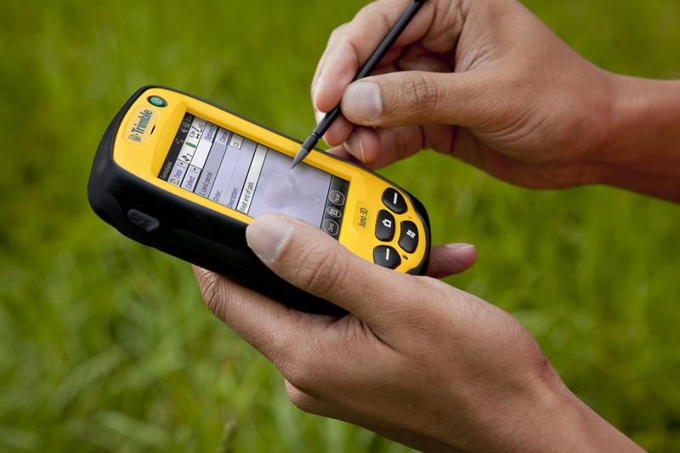
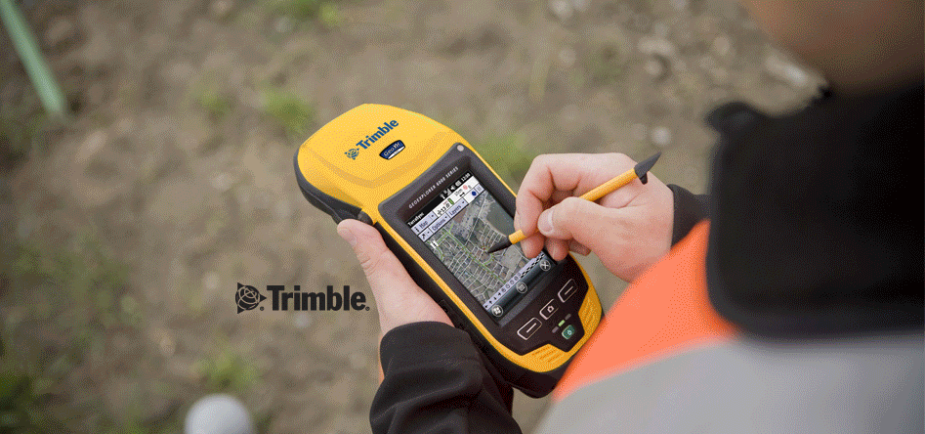

Slide 20
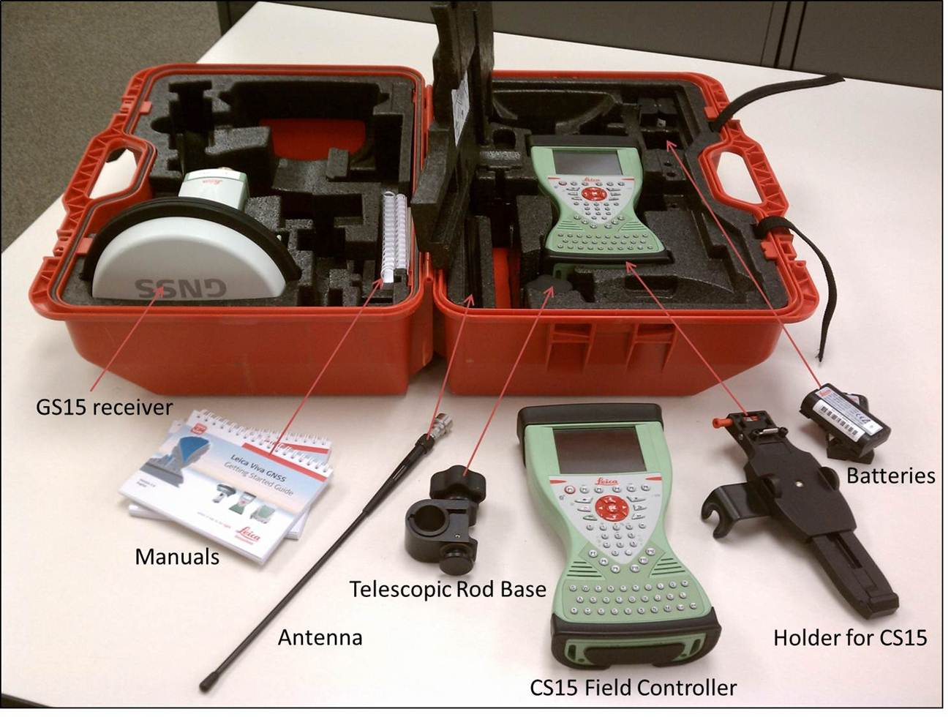

Slide 21
